Slide 1
計算機結構
(算術單元 ALU 的設計)
陳鍾誠 於金門大學

Slide 2
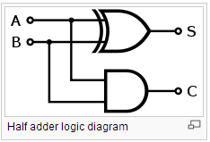
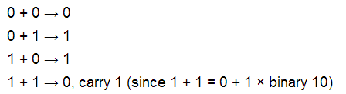
半加器
S = A XOR B
C = A AND B
兩個位元相加
http://en.wikipedia.org/wiki/Binary_numeral_system

Slide 3
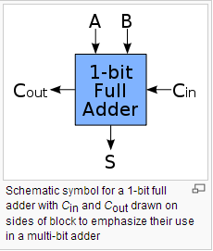
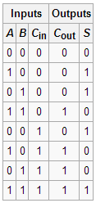
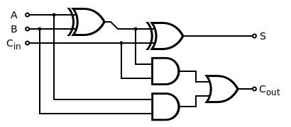
全加器
http://en.wikipedia.org/wiki/Adder_(electronics)

Slide 4
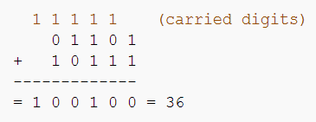
加法的範例

Slide 5
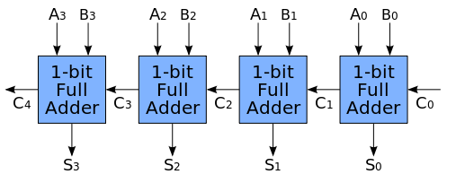
4 位元鏈波加法器
4-bit adder with logic gates shown

Slide 6
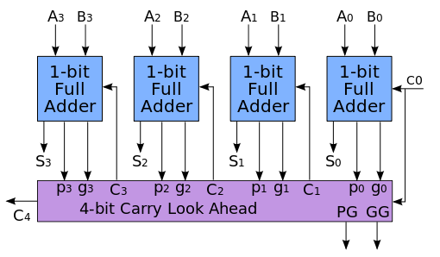
4 位元前瞻進位快速加法器
4-bit adder with carry lookahead

Slide 7
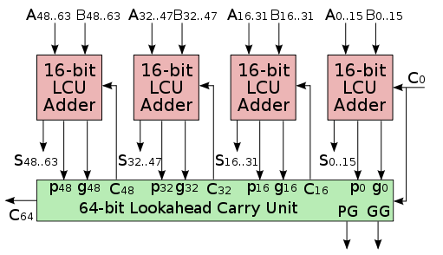
64 位元加法器
A 64-bit adder

Slide 8
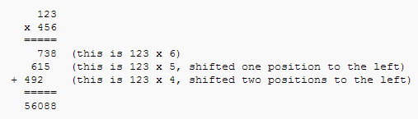
乘法的計算 (10 進位)

Slide 9
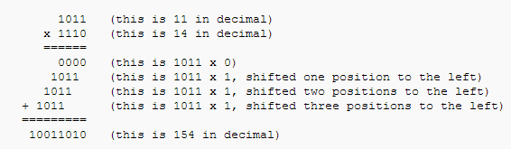
乘法的計算 (2 進位)

Slide 10
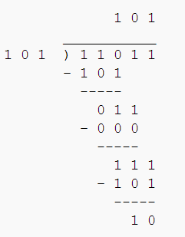
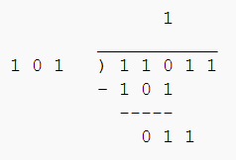
除法的計算
http://en.wikipedia.org/wiki/Binary_numeral_system

Slide 11
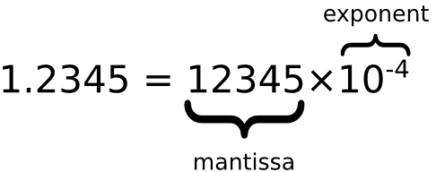
浮點數 (Floating Point)
http://en.wikipedia.org/wiki/Floating_point

Slide 12
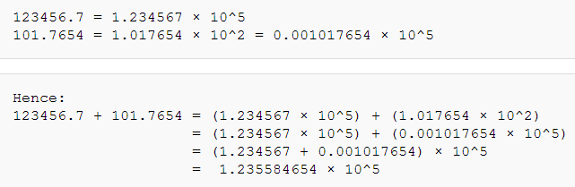
浮點數加法 (科學記號版)

Slide 13
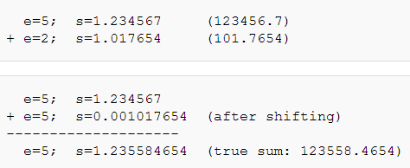
浮點數加法 (定點運算版)
注意：會有捨去誤差 (rounded error)

Slide 14
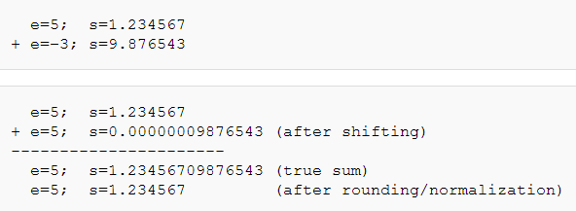
如果數字太小，有時完全被捨去

Slide 15
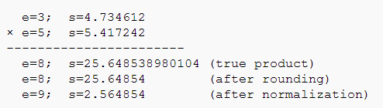
浮點數乘法

Slide 16
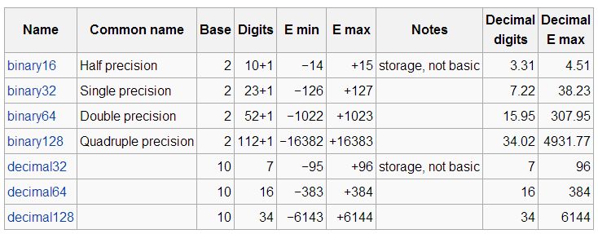
IEEE 754 浮點數標準 (2008)
http://en.wikipedia.org/wiki/IEEE_754-2008

Slide 17
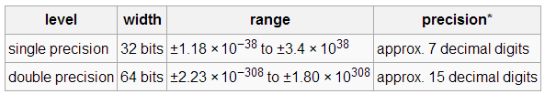
IEEE 754 浮點數標準 (1985)
http://en.wikipedia.org/wiki/IEEE_754-1985

Slide 18
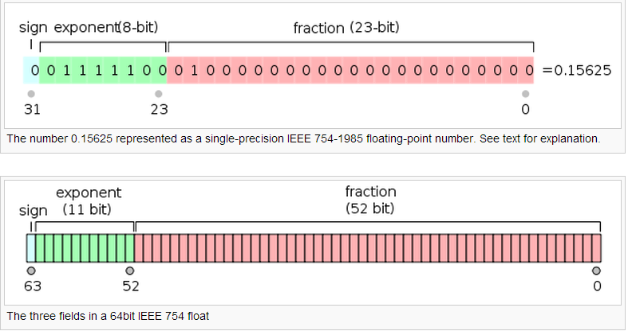
IEEE 754 單精度浮點數

Slide 19
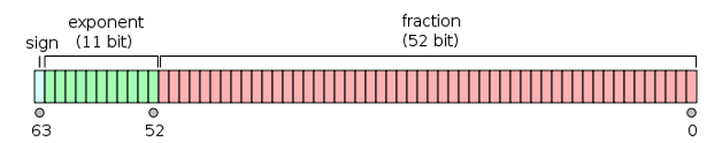

IEEE 754 雙精度浮點數

